Slide 1
Association Pour les Nations Unies – L’eau, c’est la vie !
12 octobre 2023
Nicolas Galudec, UNEP Brussels Office
Conférence de l’ONU sur l’eau 2023 :
Quels enseignements tirer et quelles pistes pour l'avenir du multilatéralisme environnemental ?

Slide 2

La Conférence de l’ONU sur l’eau 2023
L’accès à une eau salubre et propre : un droit humain fondamental
Crise mondiale de l’eau et stress hydrique : inégalités d’accès à l’eau potable, ressource limitée et demande en constante augmentation, fréquence et intensité des épisodes de sècheresses
L’eau, une ressource et une solution multiple : 5 “dialogues interactifs” à l’agenda de la Conférence
  L’eau pour la santé
  L’eau pour le développement durable
  L’eau pour le climat, la resilience et l’environnement
  L’eau pour la cooperation
  Décennie d’action pour l’eau

Slide 3
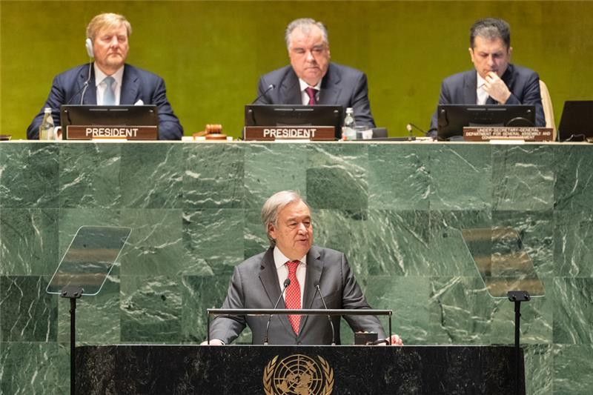

UNEP à la Conférence : priorités et enjeux
Dialogue interactif 3 : « L'eau pour le climat, la résilience et l'environnement : de la source à la mer, biodiversité, climat, résilience et réduction des risques de catastrophe »
Urgence à renverser la tendance en cours :
Au cours des 10 dernières années, 90% des catastrophes naturelles avaient un lien avec l’eau
1.4 milliard de personnes ont été affectées par la sécheresse entre 2000 et 2019, et 1.6 milliard par des inondations
Disparition de plus de 83% de la biodiversité d’eau douce depuis les années 70
Grande difficultés de nombreux pays à faire face à la complexité du sujet et son caractère systémique
Processus intergouvernmentaux peu liés les uns aux autres.

Slide 4
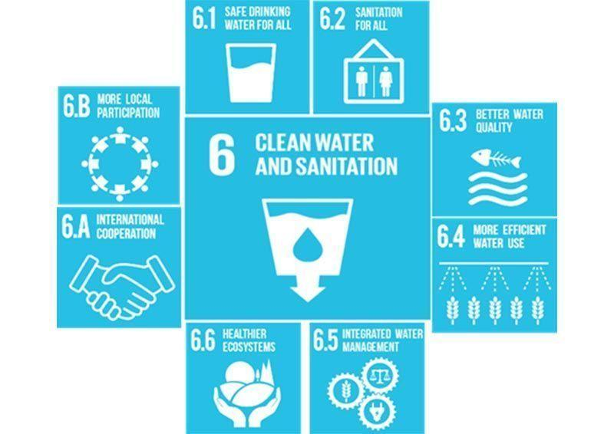
UNEP au-delà de la Conférence : priorités et activités
Eau, conflit et instabilité : réduire la pression hydrique
L’eau, entre ressource et écosystème : protéger, restorer et gérer durablement les écosystèmes d’eau douce...
... Et les écosystèmes marins

Slide 5

Aboutissements, bilan et prochaines étapes
Plus d’ambition et davantage de coordination au niveau mondial, y compris au sein du système Onusien :
  Vision commune sur le diagnostic et les objectifs !
  Water Action Agenda (700+ actions et engagements impliquant tous les secteurs de l’économie, industrie et gouvernements)
    Incl. engagements régionaux (cf UE et objectifs 2030)
  Suivi dans les différents processus multilatéraux (cf COP28, UNEA.6, etc.).
  Possible nomination d’un Représentant Spécial pour l’Eau
Prochaine Conférence sur l’eau fixée pour 2026 !

Slide 6
Association Pour les Nations Unies – L’eau, c’est la vie !
12 octobre 2023
Merci de votre attention
Nicolas Galudec, UNEP Brussels Office
nicolas.galudec@un.org

